Slide 1
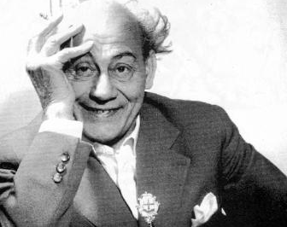
Tamási Áron színpadi műveinek sorsa
1924 - 1941

Slide 2
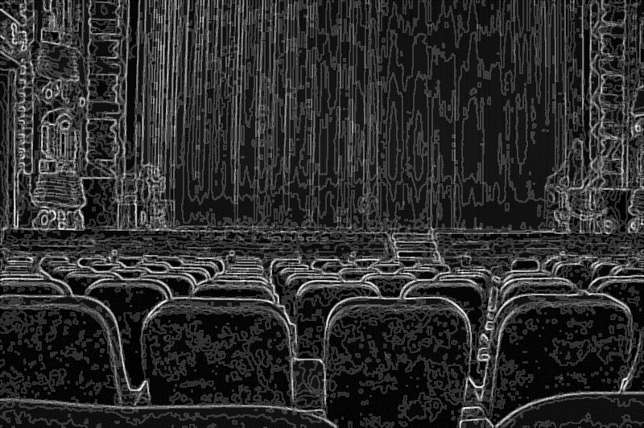
Ősvigasztalás
Tamási első színpadra készült műve.
1924-ben keletkezett, egy kolozsvári pályázat felhívására készült, amit azonban nem nyert meg.
Ezt kudarcként élte meg, de nem adta ki saját pénzén.
1927-ben még megvolt a dráma kézirata (A Szűzmáriás királyfi írása közben), de ezek után nem sokkal nyoma veszett.
Az Ősvigasztalás az író élete alatt nem jelent meg színpadon.

Slide 3
Székely fás
A Székely fás a húszas évek végén keletkezett.
Az Ellenzék 1929. február 11-i számában jelent meg.
Február 6-án, a Mária Valéria estélyen Mo’sa Mélanie és Tamási Áron előadásában látta először a közönség a páros jelenetet.
1946. május 16-án a hódmezővásárhelyi Városi Színházban Csokonai Vitéz Mihály Karnyóné-jával egy estén vitték színre. Összesen négyszer játszották.
A marosvásárhelyi színház is ebben az évben, június 27-én, Kós Károly Budai Nagy Antal című drámájából vett részletekkel együtt adta elő.
Alkalmanként fővárosi és vidéki színpadokon, valamint a Magyar Rádió különféle műsoraiban hangzott el.

Slide 4
Néppártiak
1931-ben keletkezett.
Az 1929-es keletű, Népszakértők című novella színpadra alkalmazott változata.
Az Erdélyi Helikon adta közre 1931-es évfolyamának februári számában.
Az 1934 nyarán lezajlott Margit-szigeti Íróhét keretében Népbarátok címmel játszották a szabadtéri színpadon.
Elemi csapás címmel közölte a Budapesti Hírlap 1936. október 4-i száma.

Slide 5
Görgeteg
1933-ban keletkezett.
1933-ban a Napkelet közölte, első (januári) számában.
1933. május 7-én, a budapesti, Országos Kamara Színházban egy műsorban játszották a Siratóban című parasztkomédiájával, a Szivárvány a havason című „misztikus balladajátékkal”, valamint az Isten veled Kapuzábé című „dalosjátékkal”.
A székely népmese, melynek „ötletéből” született a Görgeteg, a Kriza-gyűjteményben, a Vadrózsák-ban lelhető fel.

Slide 6
Énekes madár
A székely népi játék megírása évekig érlelődött benne, mielőtt ténylegesen belekezdett.
1927-ben és 1928-ban említi leveleiben, 1929-ben az Est című lapban is feltűnik.
A mű 1933 őszén, pontosabban október első két hetében keletkezett.
A Nemzeti Színház akkori igazgatója, Voinovich Géza 1933-ban elutasította Tamási komédiáját.
1933 karácsonyán olvasható először a Brassói Lapok ünnepi mellékleteként, 1934 májusában pedig a felvidéki Magyar Írás közli.
1934 október 18-án hangjátékként mutatták be, és ebben az évben került színpadra is.
Az ősbemutatója 1935. november 17.
Kolozsváron 1936-ban mutatták be, erre a Nemzeti színházban 1939. szeptember 16-án került sor. A miskolci Városi Színházban is '39-ben, míg Székesfehérváron 1940-ben láthatták a nézők.

Slide 7
Tündöklő Jeromos
Az Erdélyi Szépmíves Céh és a kolozsvári Magyar Színház 1936-ra meghirdetett drámapályázatának díjnyertes darabja volt a Tündöklő Jeromos.
Tamási 1936 nyarán készült el darabjával, ami októberben már bemutatásra is került a Magyar Színház álltal.
Bár az előadás nagyon sikeresnek bizonyult a nézők körében, elterjedt a vélemény, hogy csak elfogultság miatt került színpadra.
A Tündöklő Jeromos magyarországi bemutatója 1939. április 22-én volt a Nemzeti Színházban, váratlan sikert aratott (ezért játszották később az Énekes madarat is), de komoly kritikái is születtek.

Slide 8
Vitéz lélek
Tamási 1940. október 30-án fejezte be ezen színművét, ami a Nemzeti Színházban 1941. január 25-én került színre.
Németh Antal a Vitéz lélek bemutatása után fogalmazta meg: „Mennyi szépség, mennyi emberi igazság, mennyi lélek árad itt Tamási bőségszarujából!”

Slide 9
Felhasznált irodalom:
https://hu.wikipedia.org/wiki/Tam%C3%A1si_%C3%81ron, (2022. március 4.) Tamási Áron Wikipédia, (utolsó letöltés: 2022. 03. 20.)
Eöri Szabó Zsolt https://nemzetiszinhaz.hu/eloadas/vitez-lelek/kapcsolodo-tartalmak, Vitéz lélek Nemzeti Színház, (utolsó letöltés: 2022. 03. 20.)
https://konyvtar.dia.hu/html/muvek/TAMASI/tamasi00101a_kv.html, Tamási áron színjátékai Digitális Irodalmi Akadémia, (utolsó letöltés: 2022. 03. 20.)
https://www.google.com/url?sa=i&url=https%3A%2F%2Fwww.dreamstime.com%2Fmovie-theater-tuschinski-amsterdam-netherlands-black-white-tuschinkski-image123319359&psig=AOvVaw2cb1oe26mECZ_A-YWqHemt&ust=1647883979553000&source=images&cd=vfe&ved=0CAgQjRxqFwoTCNDa5LWc1fYCFQAAAAAdAAAAABAz, (utolsó letöltés: 2022. 03. 20.)
https://www.google.com/url?sa=i&url=https%3A%2F%2Fkultura.hu%2Ftamasi-aron-emlekevet-unneplunk-iden%2F&psig=AOvVaw3HZPCx_fmo4NUERbI2aL_4&ust=1647888074976000&source=images&cd=vfe&ved=0CAgQjRxqFwoTCKiRjc-r1fYCFQAAAAAdAAAAABAD, (utolsó letöltés: 2022. 03. 20.)

